Slide 1
Audit Carrefour
Magasin: Jammel
Le 16 novembre 2017
Dr. Hatem KARAA

Slide 2
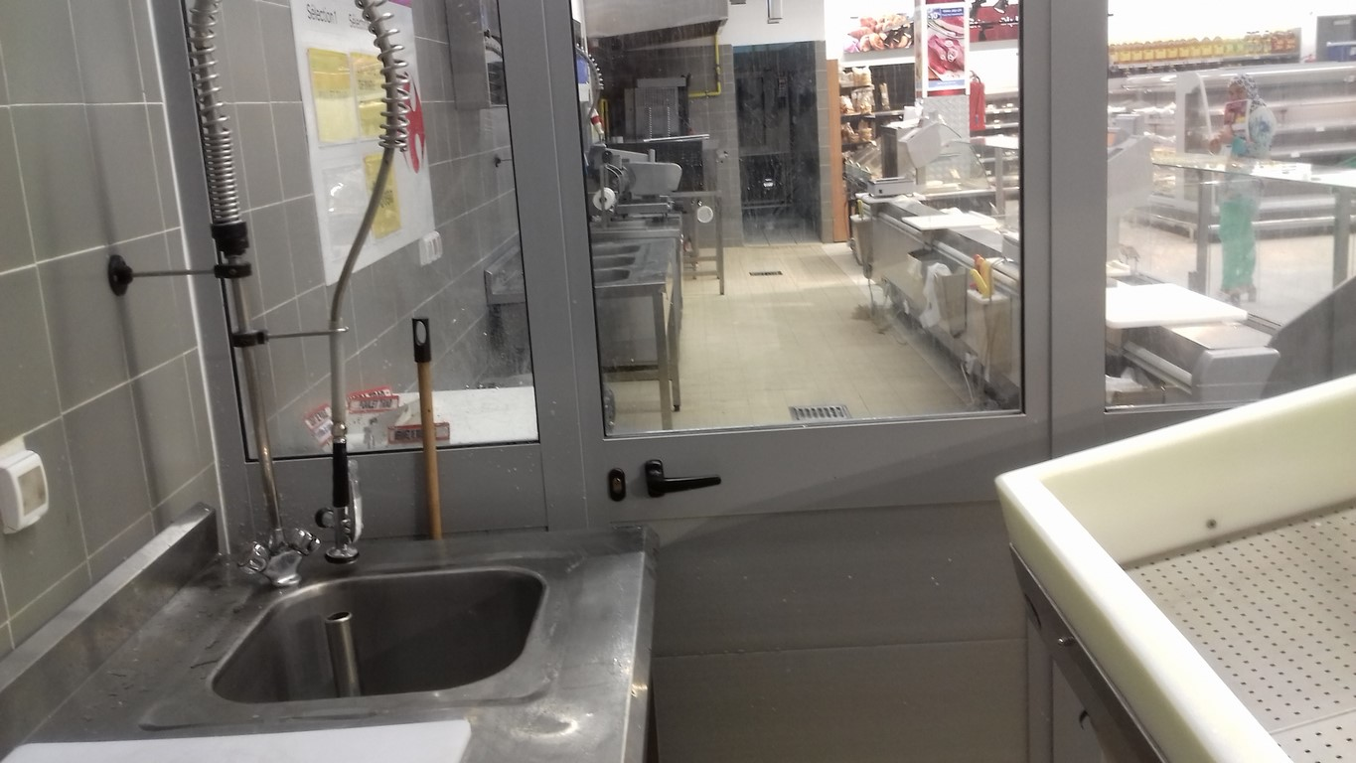
Poissonnerie: Présence d’une porte assurant une communication entre la poissonnerie et la boucherie trad. Cette porte doit être condamnée.

Slide 3
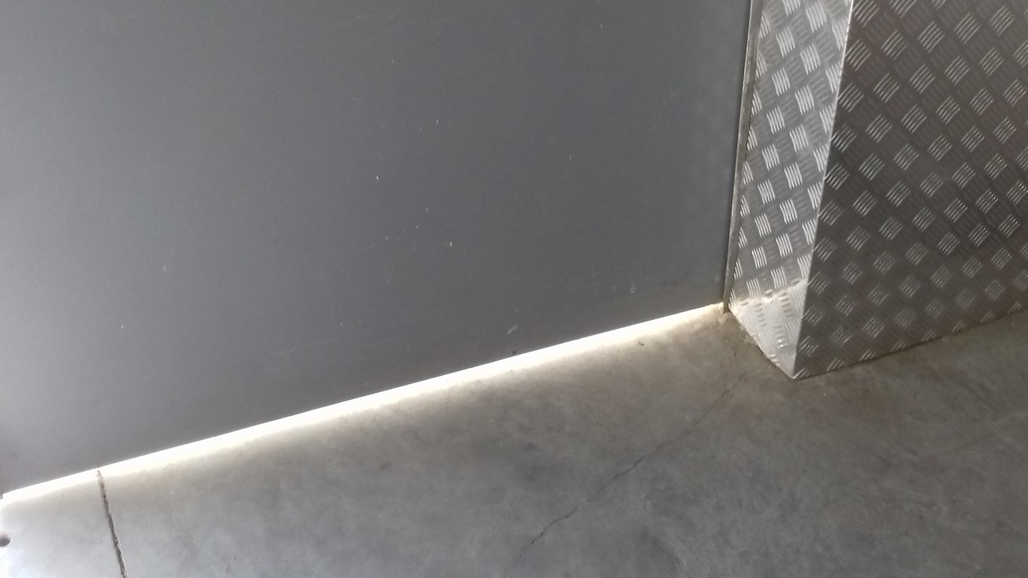
Réception/ entrée réserve: Porte de réception non étanche.

Slide 4
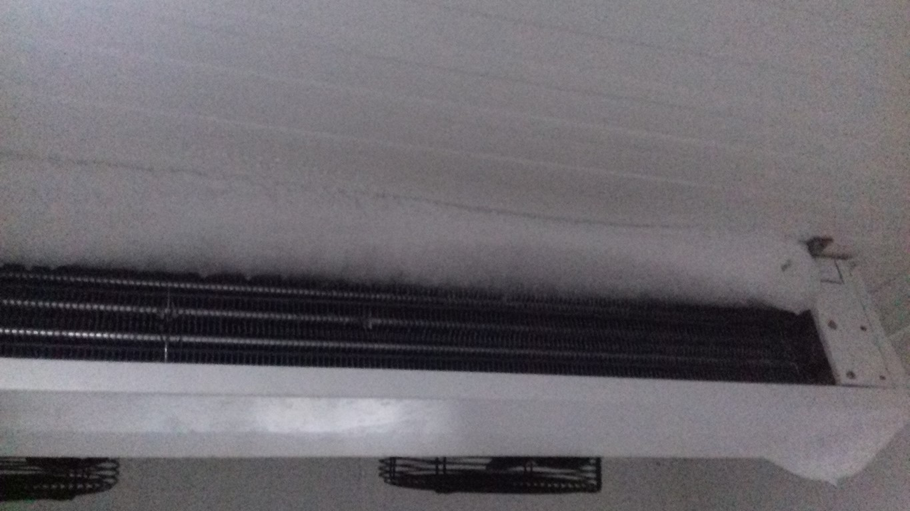
Poissonnerie: Présence de givre entravant le bon fonctionnement de l’évaporateur de la seule chambre froide négative du magasin.

